Slide 1

Лекция 14. Структурно-механические свойства нанодисперсных систем, влияние размерного эффекта на механические свойства наносистем.
Свободно-дисперсные системы
Связно-дисперсные системы
Возникновение пространственных структур приводит к значительному изменению механических (реологических) свойств дисперсных систем.
Поскольку эти свойства в первую очередь определяются характером распределения частиц в объеме системы, а также типом и прочностью межчастичных контактов, их обычно называют структурно-механическими.

Slide 2
Структурные и механические свойства нанодисперсных систем изучаются реологическим методом.
Установление зависимости реологических свойств от структуры дисперсных систем позволяет выявлять закономерности структурообразования в них и решать такие важные технологические задачи, как создание новых композиционных материалов с заданными механическими свойствами.

Slide 3
Наиболее важными реологическими характеристиками являются вязкость, эластичность, пластичность и прочность. Для их определения исследуются деформации γ-тел (относительно смещения точек системы, при которых ее непрерывность не нарушается) под действием внешнего механического напряжения P и их изменение во времени.
Тип напряжения зависит от типа приложенного напряжения. При исследовании дисперсных систем в основном используется сдвиговая деформация.
Деформации могут быть обратимыми и необратимыми. Первый - это упругая (Гука) и упругая (запаздывающая упругая) деформации. Необратимыми деформациями являются вязкое течение (при любом P) и пластическое течение (при P, превышающем определенное критическое значение).

Slide 4
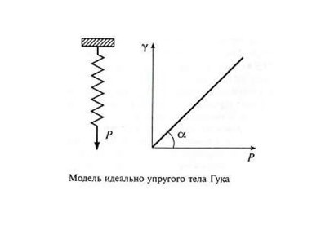

Идеально упругое тело Гука представляет собой пружину, деформационное поведение которой описывается законом Гука:
$γ=P/E$ or $P=Eγ$

Slide 5
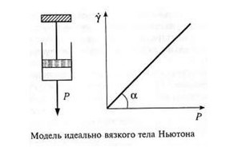

Идеально вязкое тело Ньютона моделируется перфорированным поршнем в цилиндре, заполненном идеально вязкой жидкостью. Скорость деформации (смещения в цилиндре) в этой модели описывается законом Ньютона :
$\dot{γ}$=P/η or P=η$\dot{γ}$

Slide 6
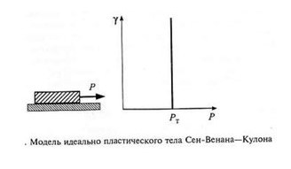
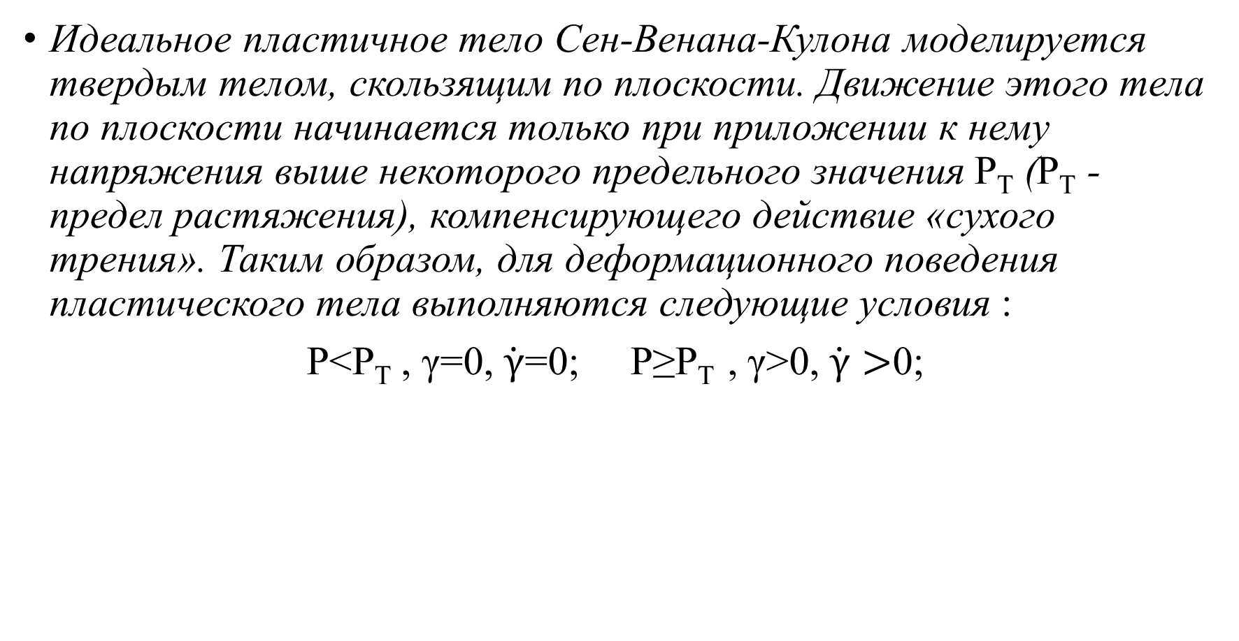
Идеальное пластичное тело Сен-Венана-Кулона моделируется твердым телом, скользящим по плоскости. Движение этого тела по плоскости начинается только при приложении к нему напряжения выше некоторого предельного значения P_{T} (P_{T} - предел растяжения), компенсирующего действие «сухого трения». Таким образом, для деформационного поведения пластического тела выполняются следующие условия :
P<P_{T} , γ=0, $\dot{γ}$=0; P≥P_{T} , γ>0, $\dot{γ}>$0;

Slide 7
Формирование структуры, происходящее в дисперсных системах, является результатом спонтанных термодинамически благоприятных процессов агрегации частиц, которые приводят к уменьшению свободной энергии системы.
По взаимодействию П.А. Ребиндер разделил структурообразование на классы:
Коагуляционная структура (контакт коагуляции)
Конденсационно-кристаллизационная структура (фазовый контакт)

Slide 8

В случае коагуляционных контактов взаимодействие между частицами ограничивается простым контактом между ними либо через зазор, заполненный дисперсионной средой (рис. а), либо напрямую (рис. б).
Coagulation F 10-¹¹ - 10⁻⁹ N
Atomic F 10-⁹ - 10⁻⁶ N
Phase F ˃10⁻⁶ N

Slide 9
Such contacts may form in cases when the DLVO potential barrier in the system is either overcomed or totally absent. Thus, coagulation contacts correspond to particles in the primary potential energy minimum.

Slide 10
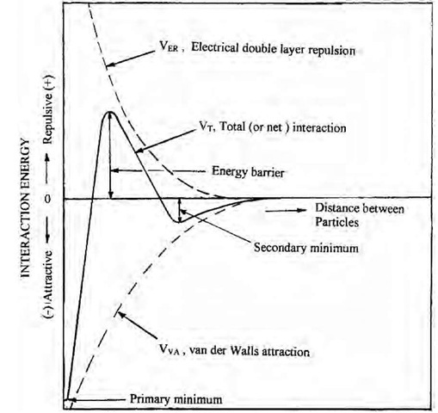
Коагуляционные структуры
Частицы так тесно притягиваются друг к другу за счет коагуляции, что удерживаются силами притяжения Ван-дер-Ваальса.

Slide 11
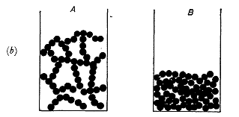
Модель коагуляционных структур
Изометрические частицы, образующие цепочку и сеть (A)
Структурированный осадок (B)

Slide 12
Периодическая пространственная структура может образоваться в результате химических реакций.
Аналогичный процесс происходит при образовании так называемых колец Лизеганга.
Они образуются за счет образования и осаждения твердых наноразмерных частиц в среде геля (рис.).
Они образуются за счет взаимной диффузии двух реагентов.

Slide 13
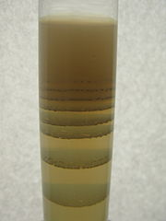
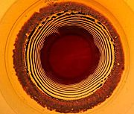
Кольца Лизеганга образуются в среде агара, желатина, полиакриламида и других гелей в виде осадка наночастиц галогенидов и хроматов тяжелых металлов.
Процесс образования наночастиц связан с кристаллизацией: сначала в результате пересыщения, а затем в результате диффузии и достижения предела повторного насыщения.

Slide 14
Таким образом, основной особенностью эволюционных процессов в коллоидных системах является то, что они часто приводят к возникновению упорядоченных структур различного размера в наномасштабе.
Эти структуры могут быть как двумерными, так и трехмерными частицами, а их размер может варьироваться от нескольких нанометров до сотен нанометров.
Подобные конструкции встречаются довольно часто. Они представляют прикладной и исследовательский интерес, в том числе являются удобными моделями ряда биофизических и биохимических систем.

Slide 15

Вопросы?
Спасибо за внимание!
Akbota.Adilbekova@kaznu.kz

